Slide 1
Standardy psychosociální krizové pomoci a spolupráce zaměřené na průběh a výsledek
plk. PhDr. Zuzana Vrbová,
kpt. Mgr. Martina Čapková
MV - generální ředitelství Hasičského záchranného sboru ČR
Seminář: Psychosociální podpora uniformovaných složek – evropská vodítka
17. 5. 2012 Ministerstvo vnitra

Slide 2
Standardy zaměřené na průběh a postup
Standardizovat znamená nastavovat úroveň; může jít o úroveň minimální (= jaké musí mít pomáhání znaky, aby mohlo být ještě vůbec považováno za psychosociální krizovou pomoc a spolupráci) nebo optimální (= jaké znaky charakterizují dobrou psychosociální pomoc a spolupráci).

Slide 3
Vznik pracovní skupiny
SIAŘ č. 3/2006, kterým se zřizovala pracovní skupina pro realizaci projektu „Standardy psychosociální pomoci obětem mimořádných událostí v ČR“ (aktualizace SIAŘ 32/2009).
Jednání pracovní skupiny probíhala dle potřeby, nejméně však 1x za 2 měsíce (zpravidla 1x měsíčně).

Slide 4
Členové pracovní skupiny
Odborníci z řad IZS (psychologové, odd. ochrany obyvatel, zdravotníci atd.), neziskových organizací a občanských sdružení (Adra, Charita, ČSODN atd.) a duchovní – snaha o různorodost odborností i resortů.
cca 20 členů

Slide 5
Cíle
Tvorba standardů psychosociální pomoci a spolupráce osobám zasaženým mimořádnou událostí v ČR.
Tvorba metodiky využití psychosociální pomoci a spolupráce v situacích mimořádných událostí.

Slide 6
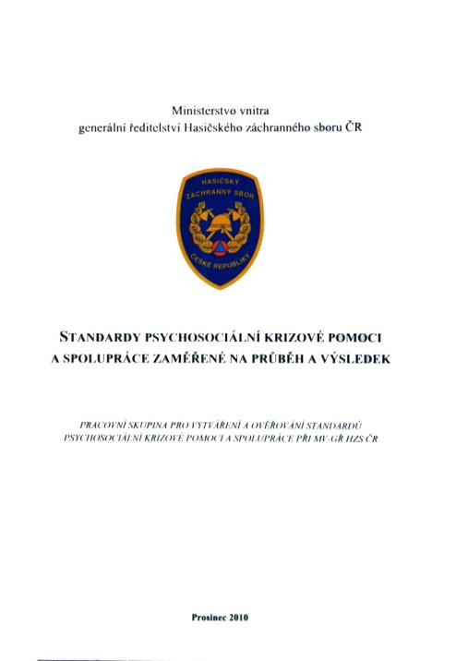
Výstupy práce skupiny
2008 – Manuál
2009 – přípravná verze standardů
2010 – publikace Standardy psychosociální krizové
pomoci a spolupráce
zaměřené na průběh
a výsledek

Slide 7
Výstupy práce skupiny
Co je psychosociální krizová pomoc a spolupráce
Standard prvních občanských pomocí – zdravotní, psychická, sociální, právní a duchovní

Slide 8
Výstupy práce skupiny
Standardy psychosociální krizové pomoci a spolupráce pro přímý kontakt – navázání a ukončení prvního kontaktu, zjišťování potřeb a hodnot zasažených, podpora při sdělování špatných zpráv, podpora svépomoci a vzájemné pomoci, propojení do střednědobé a dlouhodobé pomoci, informování a osvěta a další

Slide 9
Výstupy práce skupiny
Standardy psychosociální krizové pomoci a spolupráce pro koordinování – stanovování cílů pomoci a jejich vyhodnocování, týmová spolupráce, dokumentování pomoci a vytváření informačních materiálů, spolupráce a komunikace s médii a další

Slide 10
Výstupy práce skupiny
Vyhodnocení kvality, účelnosti (a účinnosti) psychosociální krizové pomoci a spolupráce – „Děláme dobře dobré věci?“, „Jsou naplňována očekávání?“

Slide 11
Výstupy práce skupiny
Vzdělávací standardy psychosociální krizové pomoci a spolupráce – pro přímý kontakt a pro koordinování
Navazující koncepční a metodické materiály – např. POP, vybavení do terénu, dokumentování, vodítka pro tvorbu letáků a další

Slide 12
Letáky
„Jsme připraveni na vážnou dopravní nehodu?“
„Prožili jsme dopravní nehodu. Jak dál?“
„Když (náhle) zemře blízký.“

Slide 13
Příručka pro školy: Když se stane neštěstí
aplikace standardů do školního prostředí
příručka je určena: zřizovatelům a pracovníkům škol - ředitelům, učitelům, výchovným poradcům, metodikům, školním psychologům, družinářům, pracovníkům pedagogicko-psychologických poraden, atp.

Slide 14
Konference/workshop EUTOPA-IP Amsterdam
účast vedoucí psycholožky HZS ČR plk. PhDr. Zuzany Vrbové
prezentace systému posttraumatické péče u HZS ČR
spolupráce na tvorbě vodítek

Slide 15
Děkuji za pozornost.
Informace a materiály ke stažení:
http://www.hzscr.cz
plk. PhDr. Zuzana Vrbová
zuzana.vrbova@grh.izscr.cz
kpt. Mgr. Martina Čapková
martina.capkova@grh.izscr.cz

